Slide 1

организация рефлексивной деятельности на уроке

Slide 2
четыре сферы человеческой сущности
- физическую (успел – не успел)
- сенсорную (комфортно – дискомфортно)
- интеллектуальную (что понял, что осознал – что не понял, какие затруднения испытывал)
- духовную (стал лучше – хуже)

Slide 3
рефлексия
Слово рефлексия происходит от латинского reflexio – обращение назад.
Словарь иностранных слов определяет рефлексию как размышление о своем внутреннем состоянии, самопознание.
Толковый словарь русского языка трактует рефлексию как самоанализ.
В современной педагогике под рефлексией понимают самоанализ деятельности и её результатов.

Slide 4
рефлексия настроения и эмоционального состояния

Slide 5
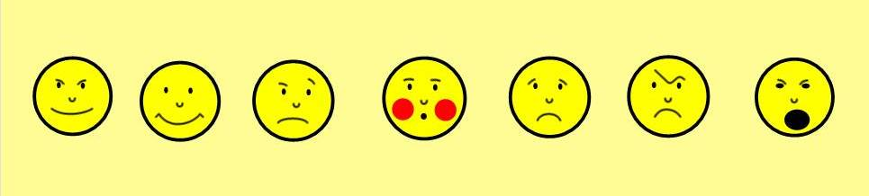

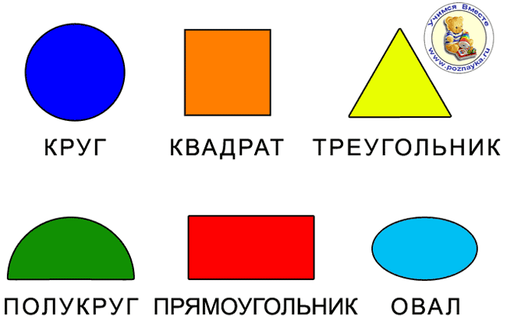
Ничего хорошо средне отлично замечательно
не понял

Slide 6
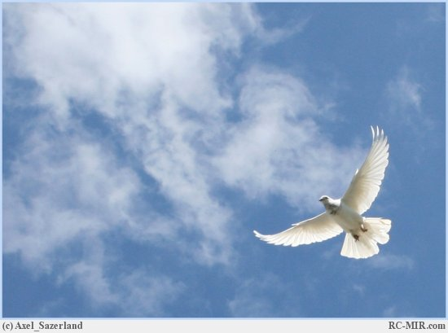

Урок
литературного
чтения
Мир – это __________
__________________
__________________
__________________
__________________

Slide 7


Урок трудового обучения

Slide 8




Урок
русского языка

Slide 9
рефлексия деятельности

Slide 10
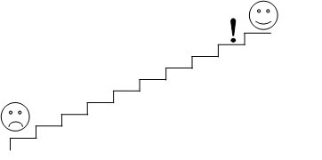
Лестница успеха

Slide 11


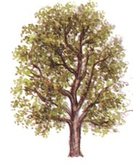
Дерево успеха

Slide 12


Наряди ёлочку

Slide 13
рефлексия содержания учебного материала

Slide 14
сегодня я узнал… было интересно…
было трудно… я выполнял задания…
я понял, что… теперь я могу…
я почувствовал, что… я приобрел…
я научился… у меня получилось …
я смог… я попробую…
меня удивило…
урок дал мне для жизни…

Slide 15
1.На уроке я работал 2.Своей работой на уроке я 3.Урок для меня показался 4.За урок я 5.Мое настроение 6.Материал урока мне был 7.Домашнее задание мне кажется | активно / пассивно доволен / не доволен коротким / длинным не устал / устал стало лучше / стало хуже понятен / не понятен полезен / бесполезен интересен / скучен легким / трудным интересно / не интересно

Slide 16
„Я“ 0________10
„Мы“ 0________10
„Дело“ 0________10
Урок | Я на уроке | Итог
1. интересно | 1. работал | 1. понял материал
2. скучно | 2. отдыхал | 2. узнал больше, чем знал
3.безразлично | 3.помогал другим | 3.не понял
« + » | « - » | « ? »

Slide 17
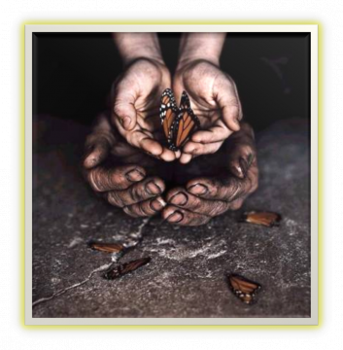

Slide 18

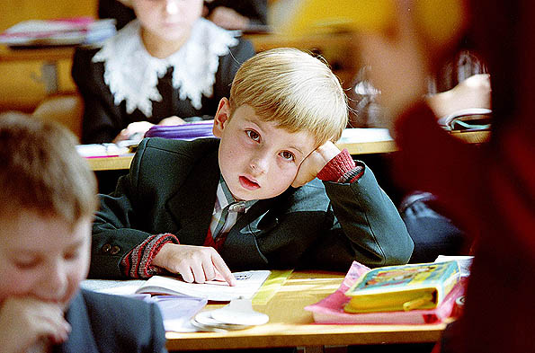

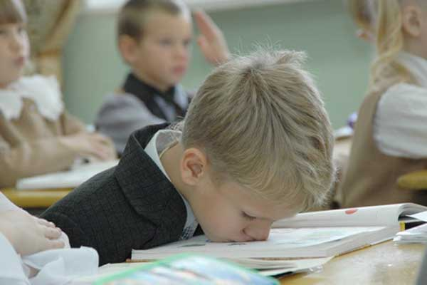

Slide 19

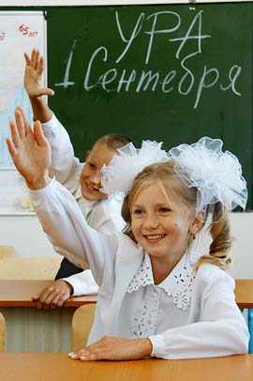



Slide 20


